Slide 1


Aulas Senac
Desenvolvimento Web para Adolescentes
Pablo Garcia
Array em JS

Slide 2

O que são Arrays
Um array é uma estrutura de dados usada para armazenar múltiplos valores em uma única variável.
Características:
Permite armazenar diferentes tipos de dados (números, strings, booleanos, objetos).
Cada elemento tem um índice começando do zero.

Slide 3
Características dos Arrays
Índices começando em zero (0)
Colchetes
Itens separados por vírgula

Slide 4
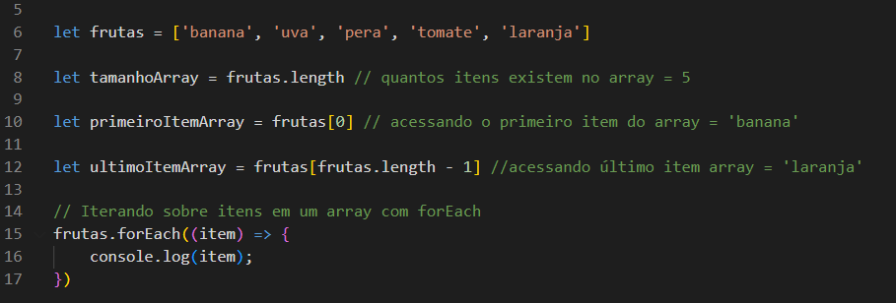
Acessando Arrays
Mostrar no VSCode

Slide 5
Acessando Arrays
Tamanho = length
Mostrar no VSCode

Slide 6
Acessando Arrays
Primeiro Item = array[0]
Mostrar no VSCode

Slide 7
Acessando Arrays
Último Item = array[array.length - 1]
Mostrar no VSCode

Slide 8
Acessando Arrays
Acessando todos itens
Mostrar no VSCode

Slide 9
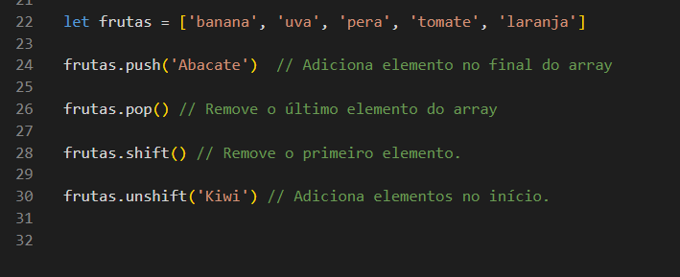
Métodos em Arrays
Adiciona elemento no fim array.push()
Mostrar no VSCode

Slide 10
Métodos em Arrays
Remove elemento no fim array.pop()
Mostrar no VSCode

Slide 11
Métodos em Arrays
Remove elemento no inicio array.shift()
Mostrar no VSCode

Slide 12
Métodos em Arrays
Adiciona elemento no inicio array.unshift()
Mostrar no VSCode

Slide 13
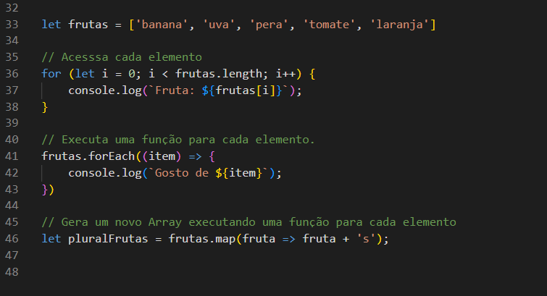
Acessa cada elemento e roda o programa: for
Iteração em Arrays
Mostrar no VSCode

Slide 14
Executa uma função para cada elemento: forEach()
Iteração em Arrays
Mostrar no VSCode

Slide 15
Gera um novo array e executa uma função para cada elemento: map()
Iteração em Arrays
Mostrar no VSCode

Slide 16
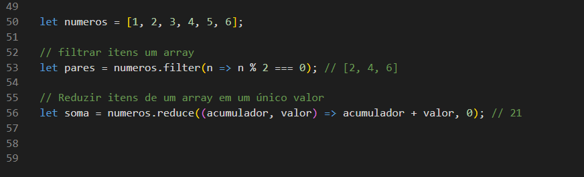
Filtra os itens seguindo uma função dada: filter()
Métodos Avançados
Mostrar no VSCode

Slide 17
Reduz os itens a um único valor, seguindo uma função dada: reduce()
Métodos Avançados
Mostrar no VSCode

Slide 18
Exercício 1: Criação de um Array
Crie um array chamado frutas com os seguintes valores: "maçã", "banana", "laranja". Exiba o array no console.
Exercício 2: Acessando Itens do Array
A partir do array frutas, exiba o segundo item (índice 1) no console.
Exercício 3: Adicionar e Remover Elementos
Com o array frutas, faça o seguinte:
Adicione "uva" ao final do array.
Remova o primeiro elemento do array.
Exiba o array resultante no console.
Exercício 4: Acessando o Último Item
Crie um array de números [10, 20, 30, 40, 50]. Acesse e exiba o último item do array no console.
Exercício 5: Iteração com For Loop
Usando o array de números [5, 10, 15, 20, 25], crie um for loop que exiba cada número multiplicado por 3.

Slide 19
Exercício 6: Usando forEach()
Dado o array nomes = ["Ana", "João", "Carlos", "Maria"], use o método forEach() para exibir cada nome no console.
Exercício 7: Transformação com map()
Crie um array de números [1, 2, 3, 4]. Use o método map() para criar um novo array em que cada número seja multiplicado por 5. Exiba o novo array no console.
Exercício 8: Filtrando com filter()
Dado o array idades = [12, 18, 22, 25, 10, 16], use o método filter() para criar um novo array que contenha apenas as idades maiores ou iguais a 18. Exiba o array filtrado no console.
Exercício 9: Multiplicação com reduce()
Crie um array de números [1, 2, 3, 4, 5]. Use o método reduce() para calcular a multiplicação de todos os números no array. Exiba o resultado no console.

Slide 20
Exercício 10: Combinando Métodos
Dado o array precos = [10.5, 20.0, 30.25, 15.75, 40.0]:
Use filter() para criar um novo array com preços maiores que 20.
Em seguida, use map() para aplicar um desconto de 10% nesses preços.
Exiba o array final com os preços com desconto no console.
Exercício 11: ManipulaNomes.js
Dado o array nomes = ["Ana", "Francisco", "Beatriz", "João", "Eduardo", "Mariana"]:
Use filter() para criar um array apenas com os nomes que tenham mais de 5 letras.
Em seguida, use map() para transformar todos esses nomes em letras maiúsculas.
Exiba o novo array no console.
Exercício 12: Somar o triplo dos números maiores que 5
Dado o array valores = [3, 7, 2, 9, 1, 8, 6]:
Use filter() para obter números maiores que 5.
Em seguida, use map() para multiplicar esses números por 3.
Por fim, use reduce() para somar todos os valores resultantes.
Exiba a soma final no console.

Slide 21
Obrigado
Desenvolvimento Web para Adolescentes
Pablo Garcia
Array em JS

